Slide 1

数字孪生城市信息模型
CIM平台建设技术方案
P1

Slide 2

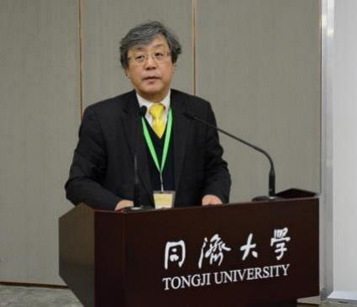
CIM 概念
城市信息模型（City Information
Modeling ，简称 CIM ）是 三维城市 空间模型 和 城市动态信息 的有机综 合体，将 微观建筑信息模型
（BuildingInformation Modeling ，简 称 BIM ）、 宏观地理空间数据
（Geo-Spatial Data ，简称 GSD ）、
物联网 （Internet of Things ，简称 IoT ） 数据进行统一，形成 综合数据处理
计算平台 。
吴志强
中国工程院院士、同济大学副校长
P2

Slide 3

City
Intelligent Modeling
CIM
BIM
Building Information Modeling
GIS
Geographic
Information
System
IoT
Internet
of
Things
P3

Slide 4
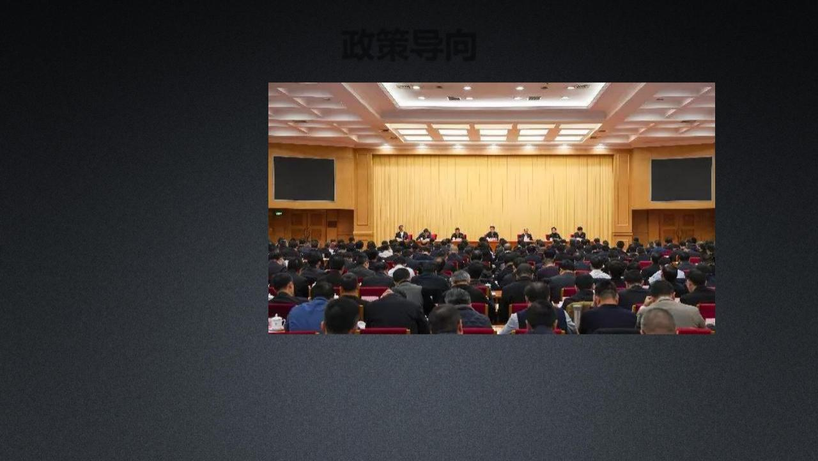
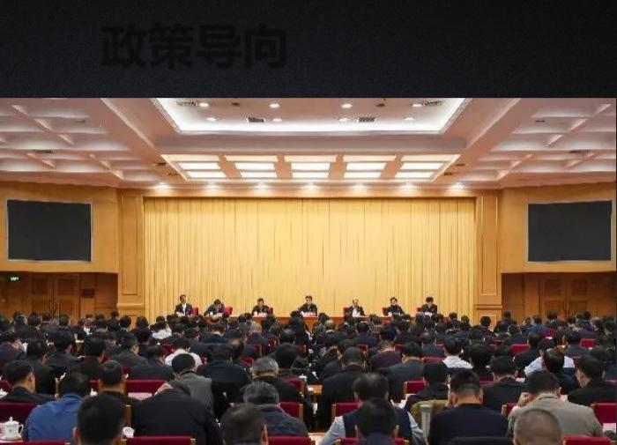
政策导向
2019 年 12 月 23 日 全国住房和城乡
建设工作会议在 京召开
深入贯彻落实新发展理念，把城市作为“有机生命体” ，从解决“城市病” 突出问题入手，统筹城市规划
建设管理，推动城市高质量发展。建立和完善城市建设管理和人居环境质量评价体系，开展“美丽城市”
建设试点。加快 构建部、省、市三级 CIM 平台 建设框架体系。系统化全域推进海绵城市建设，推进基础设 施补短板和更新改造专项行动。
r4

Slide 5
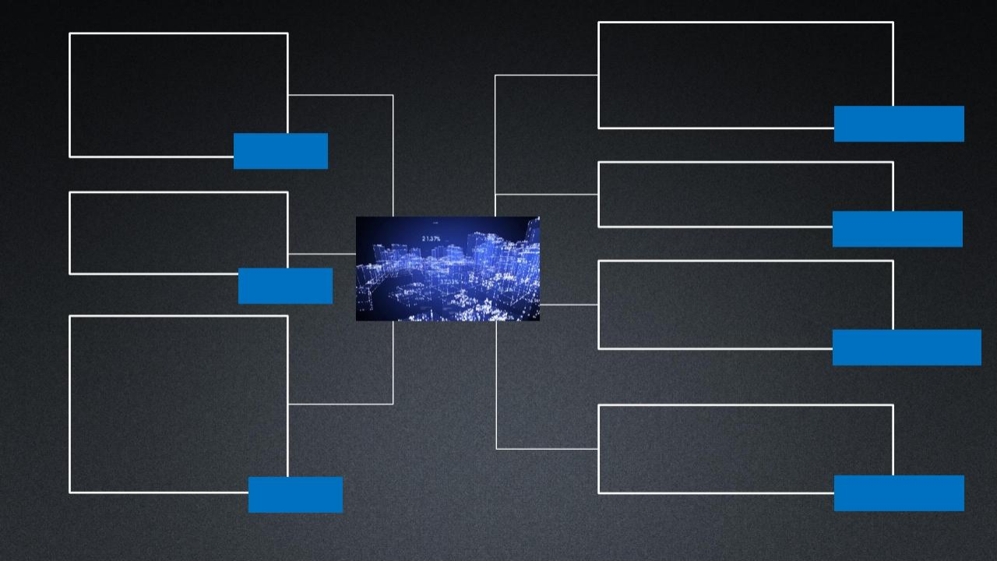
CIM 概念来源于 BIM ，从 BIM 到 CIM ，从 Building （建筑）到
City （城市）。 CIM=City 的
BIM= 城市级的 BIM 。这是狭义
把 CIM 作为智慧城市底版来建设，将智慧城 市的应用场景植入 CIM 平台统一操作管理。 支撑单体建筑和城市基础设施的接入，实支
撑城市规划、多规合一、建设， 据资源、支撑城市管理精细化。
统筹利用数
住建部思维
的 CIM 理解， 广 CIM 技术。
但很有助于快速推
BIM 角度
加大 BIM 、 GIS 、 CIM 、 IoT 、 AI 、 5G 等新一代
信息技术的推广应用，进而促进产业化发展
和产业升级。
工信部思维
通过 CIM 更有效的地理国情普查、登记、定
位，对自然、人文、经济等多项地理元素进
行有效的统筹和管理；通过 CIM 更有效的进
行城乡规划。
自然资源部思维
基于 GIS 整合 BIM 和 IoT 建设智慧
城市。对于 CIM 平台开发而言
GIS 的框架性是比 BIM 有优势的， 集成和管理的维度是不一样的。
GIS 角度
智慧城市通过 IOC( 城市大脑 ) 来 打通系统、汇聚数据、构建数
字孪生，辅助城市高效运行、
助力城市可持续发展。从技术
维度看， CIM 将物理城市映射到 数字空间、构建城市级 CPS （物 理信息系统）也就是数字孪生
城市， BIM 解析单体建筑， GIS 标注空间位置， IoT 与 5G 配合实
现城市部件的全面感知互联。 智慧城市
角度
建设方
P5
CIM
推动新型智慧城市建设，通过建设 IOC （城
市大脑）、 CIM 管理平台，政务服务“一网
通办”，政府决策施政精准，应急联动指挥
高效。
发改委思维
牵头方
参考：城市信息模型 CIM 公众号《 BIM 企业及从业者的角度对 CIM 的认知和思考

Slide 6
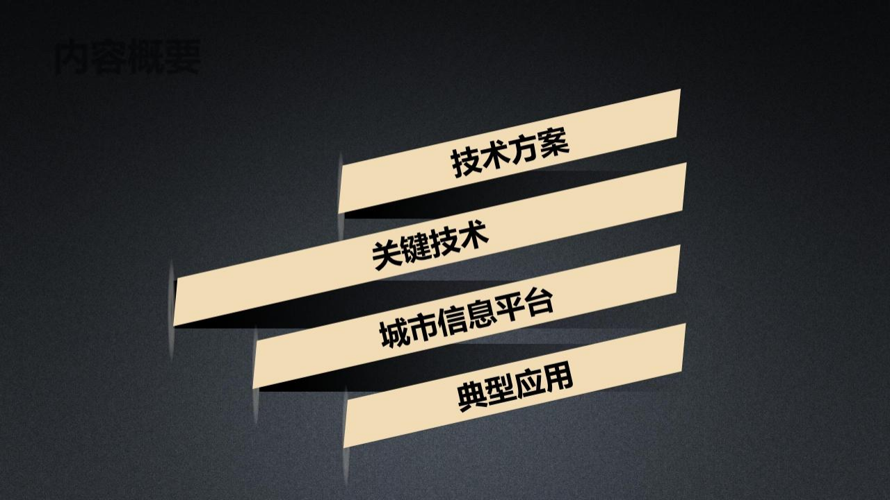
内容概要
1
2
3
4
r6

Slide 7

¹ 技术方案
P7

Slide 8
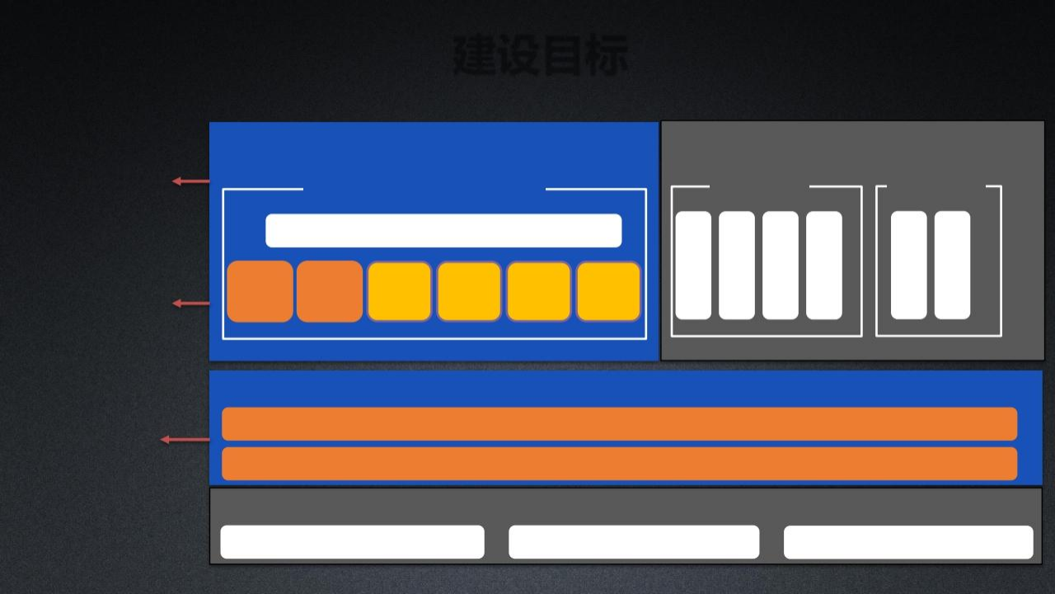
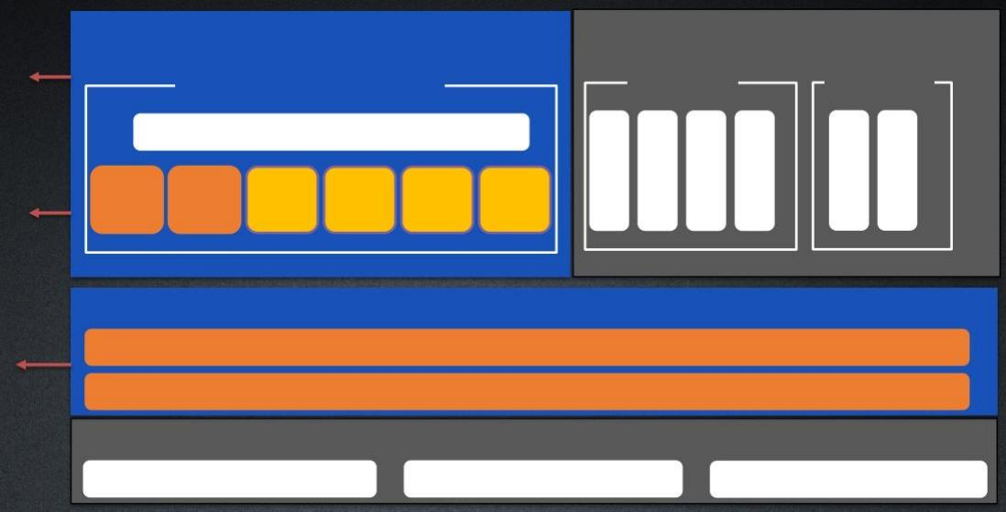
建设目标
管理平台 城市建设、管理、运营 智能决策的城市综合运营管理 城市城市城市生态城市平安 规划建设管理治理交通城市 | 服务平台 城市服务产业配套 政智智社基专 务慧慧会础项 服教医服配配 务育疗务套套
开展示范应用探索
着重城市规划、设 计、建设应用
虚拟城市信息管理平台 可视化的城市空间基础信息平台 集成的城市数据管理与共享平台
统一的信息基础设施 统筹部署的城市物联网设施安全可靠的云服务平台全面覆盖的城市网络
搭建数据共享交换 二三维一体化可视 化信息服务平台
r8

Slide 9
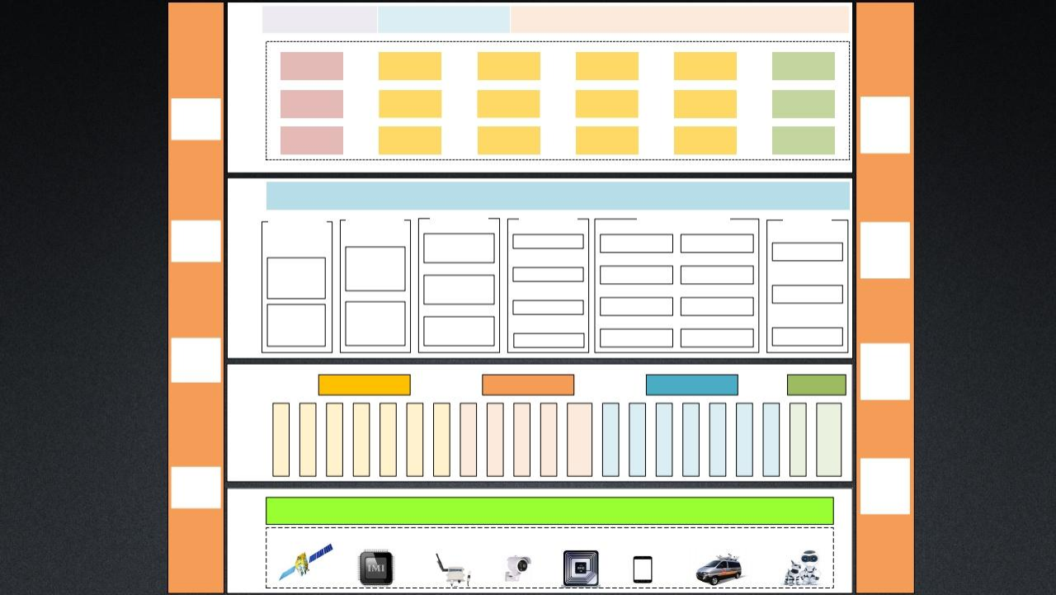
 | 规划建设管理 数字孪生 智慧园区智慧政务智慧医疗智慧环保数字城管 城市 应 用 智慧楼宇智慧交通智能安防智能规划智慧金融智慧城市 层安全 组织 智能家居智慧教育应急指挥智慧物流智慧能源数字城市体系
 | 城市信息综合管理门户 仿真应用服务中心开发中心 数据采集数据管理共享协同 安全 城市交通仿真 数据服务二三维地图服务 资源管理系统 Web开发管理 时空信息大 平 数据挖掘体系 地理实体数 极端气候仿真位置服务物联网点服务 台据生产系统系统 共享交换系统 APP开发 层 环境污染仿真视频服务空间分析服务 时空信息大 基础测绘数 数据管理 据处理系统业务协同系统 系统 专题服务地理实体服务开发文档 应急态势仿真 安全
建
设 内 容
r9

Slide 10

² 关键技术
P10

Slide 11
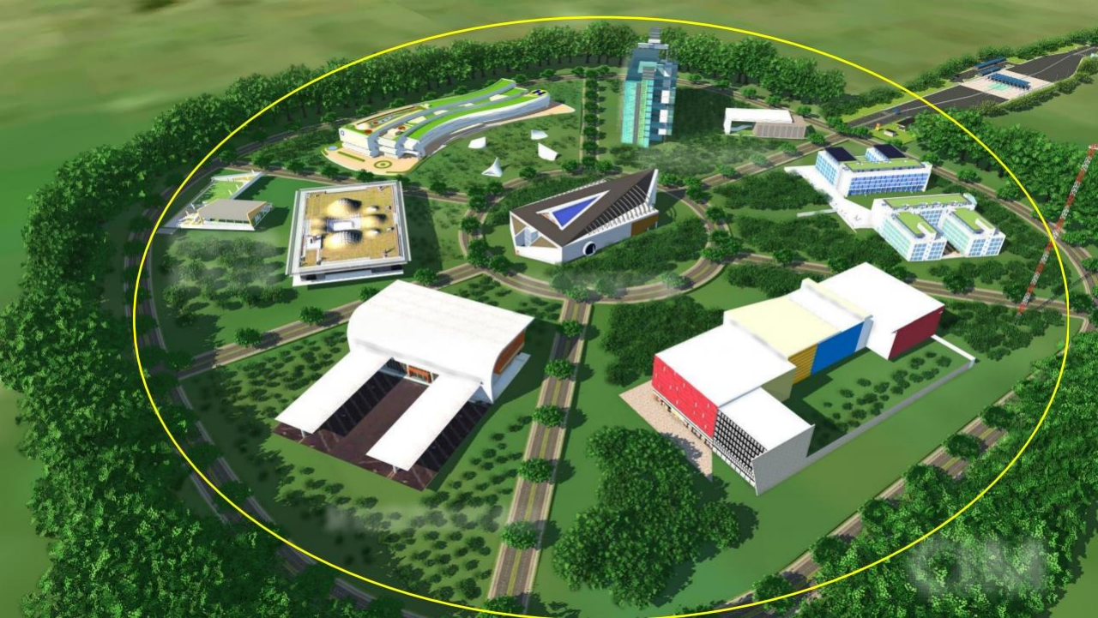
根据需要选用
空间分析能力
地理位置 是否正确
如何链接对象
BIM 如何表达
基础底图如何表达
多源数据融合如何管理
CIM
r11

Slide 12

城市云
P12

Slide 13
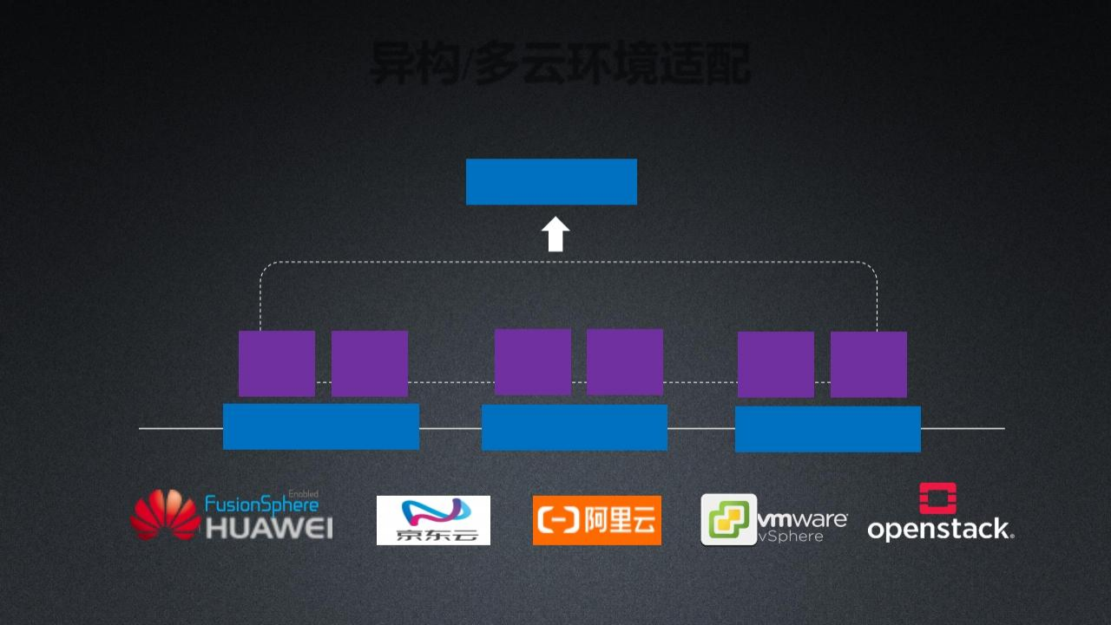
异构 / 多云环境适配
iManager
Kubernetes （docker)
VM VM VM VM VM VM
基础云平台 1 基础云平台 2 基础云平台 3
P13

Slide 14
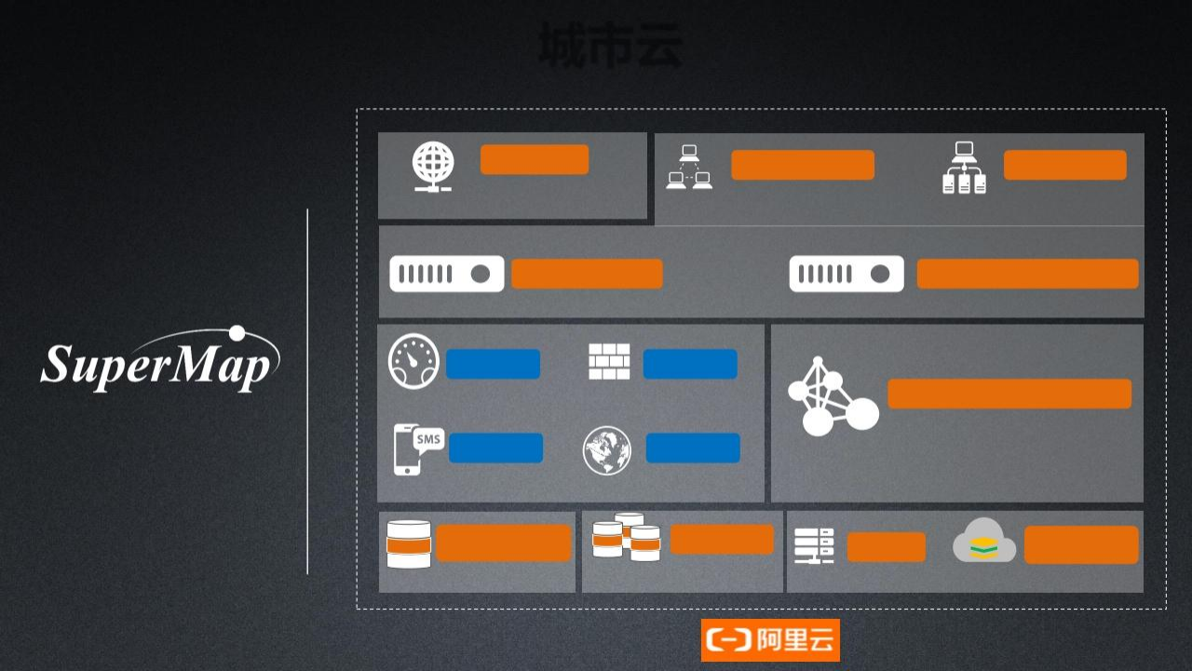
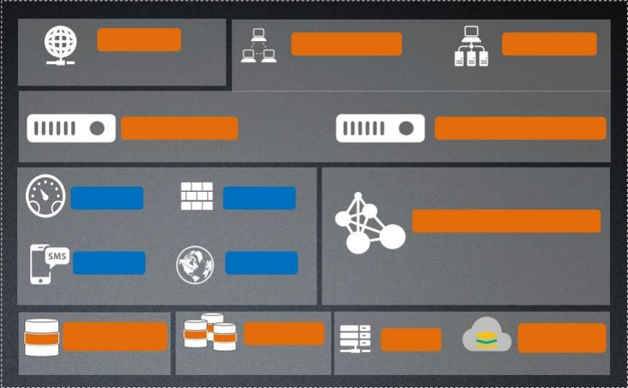
城市云
CDN
CDN 服务
专有网络 VPC
弹性计算
负载均衡 SLB
ECS 云服务器
容器服务（Kubernetes ）
云监控
云运维
短信服务
云通信
RDS MySQL/ PostgreSQL
云数据库
CA 证书
云安全
域名服务
域名
DRDS
分布式关系型数据库
MaxCompute （ODPS ）
大数据基础计算平台
块存储
云存储
对象存储 OSS
P14

Slide 15
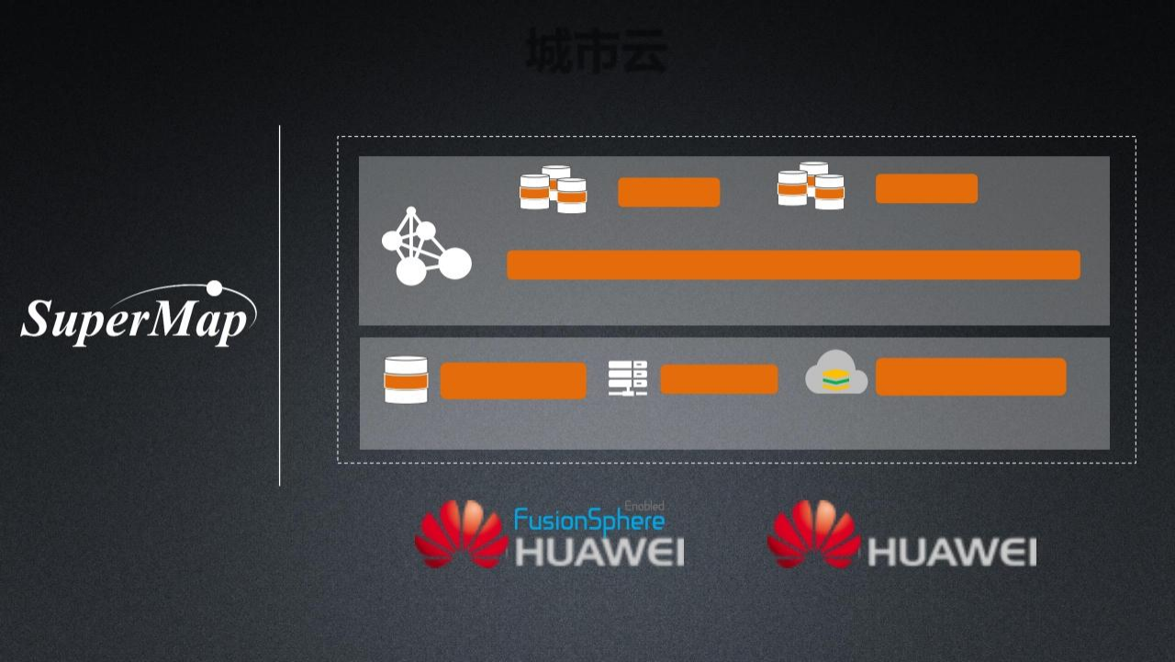
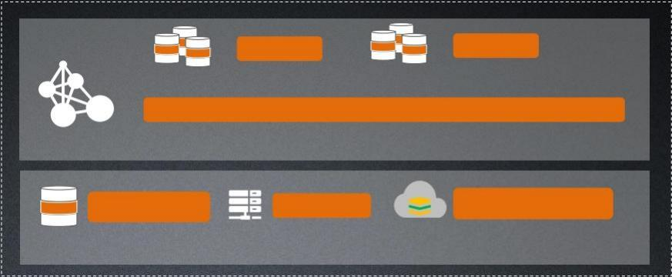
城市云
HBase
分布式并行数据库服务
HDFS
分布式文件系统服务
FusionInsight
大数据基础计算平台
Oracle/MySQL /PostgreSQL
FusionCloud 云数据库
弹性块存储
FusionStorage
微服务应用平台
ServiceStage
FusionStage
P15

Slide 16
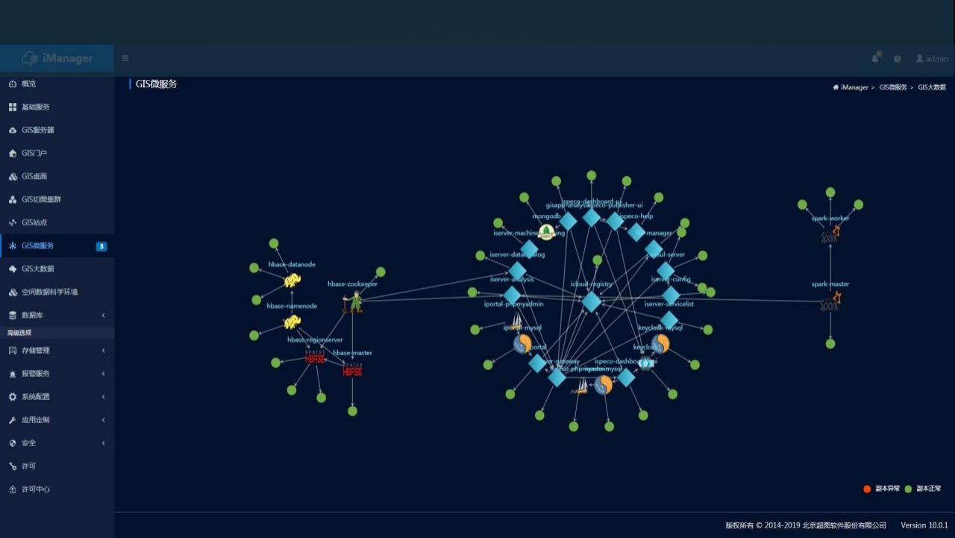
基于 GIS 微服务技术的城市信息平台
P17

Slide 17
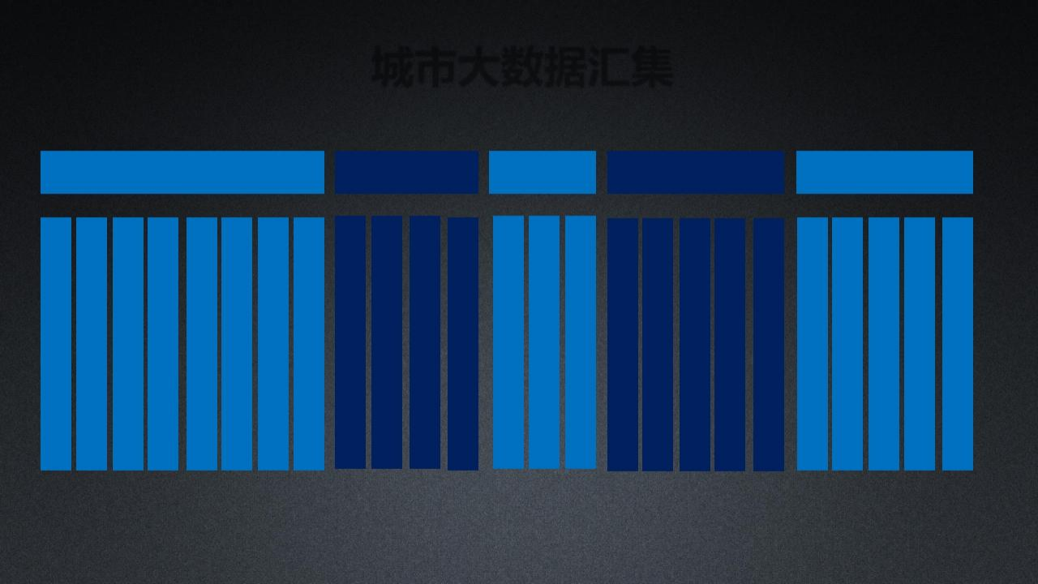
城市大数据汇集
城市底板 城市细胞 城市网络 城市感知数据 城市专题数据
人工精模
激光点云数据
倾斜摄影数据
地名地址数据
地理实体数据
高程模型数据
影像数据
矢量数据
地理国情数据
民生兴趣点数据
宏观经济数据
人口数据
法人数据
可穿戴设备数据
监测数据
传感器数据
实时位置数据
摄像头数据
交通网络
设施网络
关系网络
Bentley
Catia
Revit/Civil3D
PKPM
P18

Slide 18
城市底板
P19

Slide 19
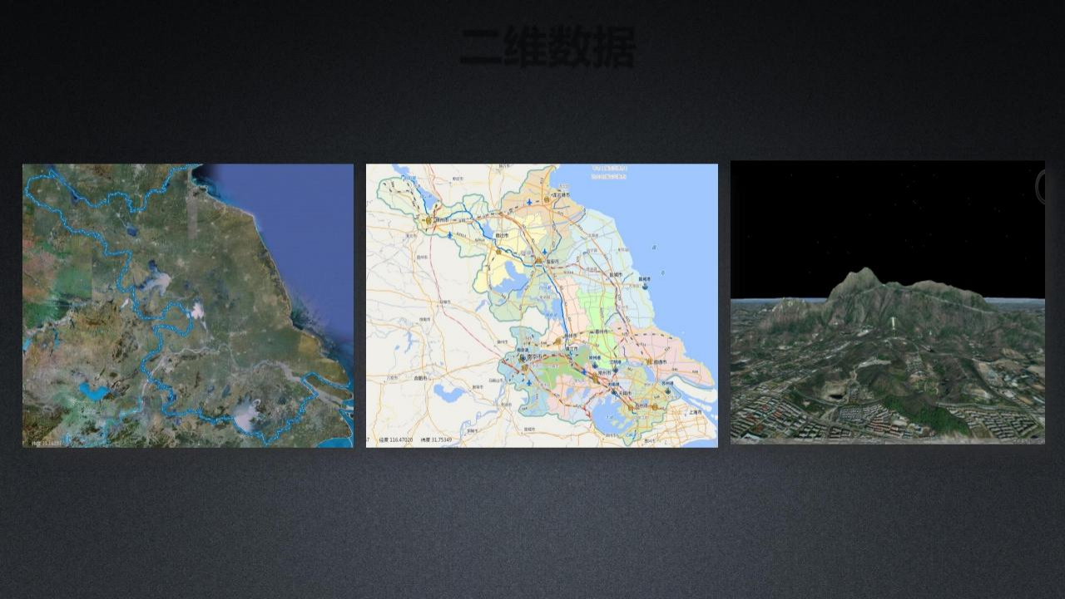
二维数据
高清影像数据 基础矢量数据 DEM 数据
P20

Slide 20
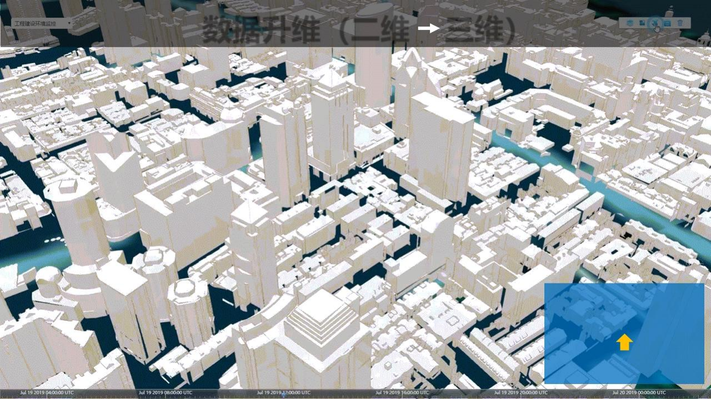
数据升维（二维 三维）
规则建模
三维体（白模 + 贴图）
二维矢量面
P21

Slide 21
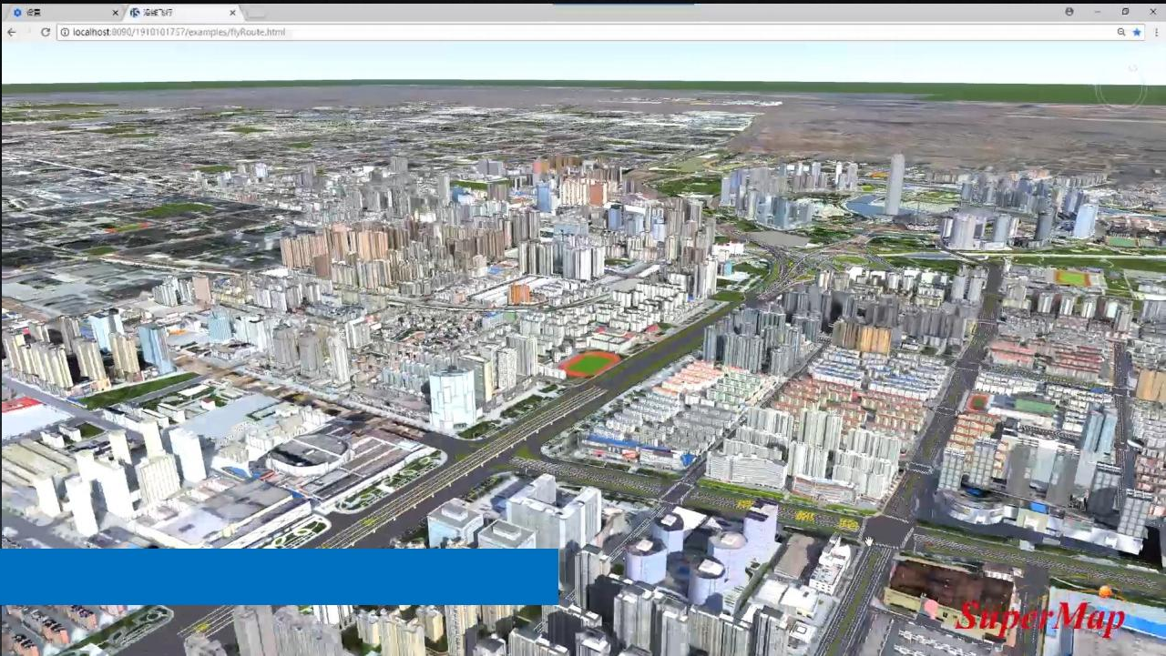
人工建模数据（500平方公里）
r22

Slide 22
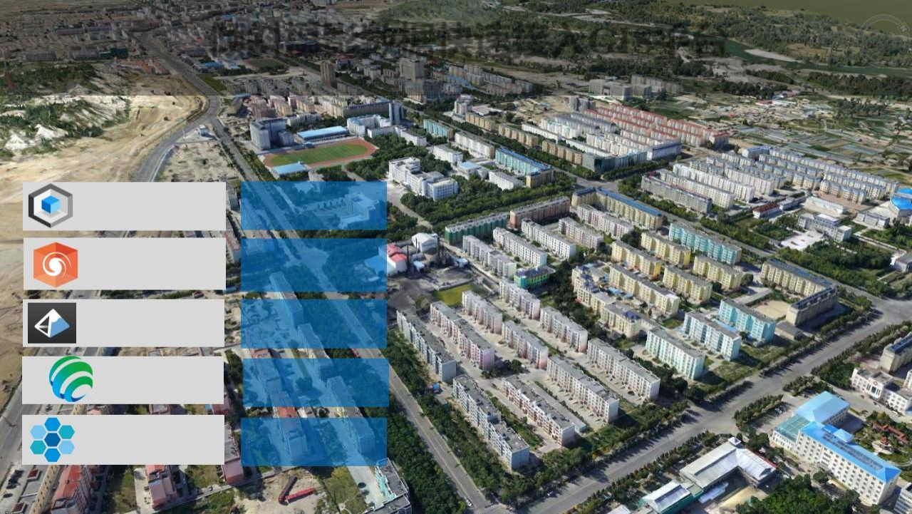
倾斜摄影数据快速接入 GIS 平台
大疆智图
DJI Terra
瞰景科技
Smart3D 2019
Altizure
东方道迩
P3BJet
大势智慧
重建大师 (GET3D)
StreetFactory
SURE
ElectronicField
Study
ContextCapture
PhotoScan
P23

Slide 23
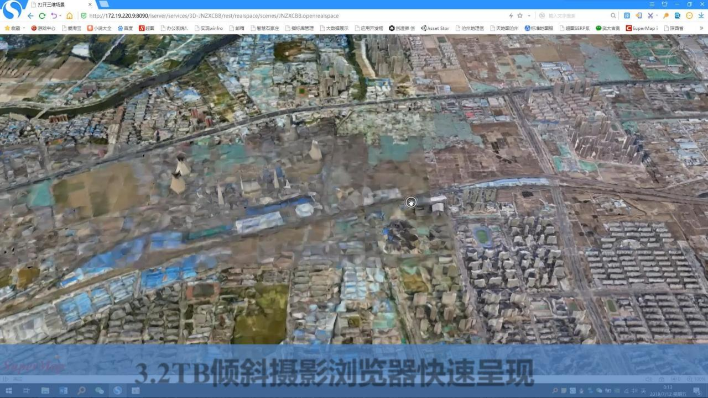
3.2TB 倾斜摄影浏览器快速呈现
P24

Slide 24
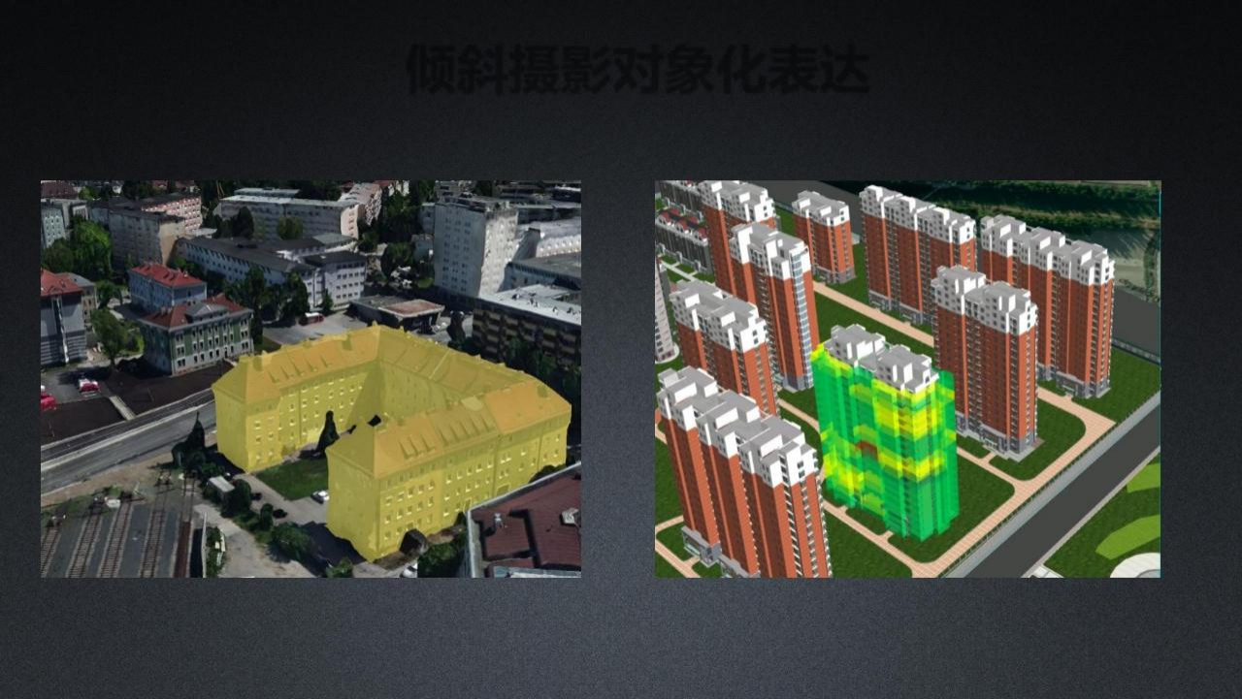
倾斜摄影对象化表达
动态单体化 细粒度分层分户单体化
P25

Slide 25
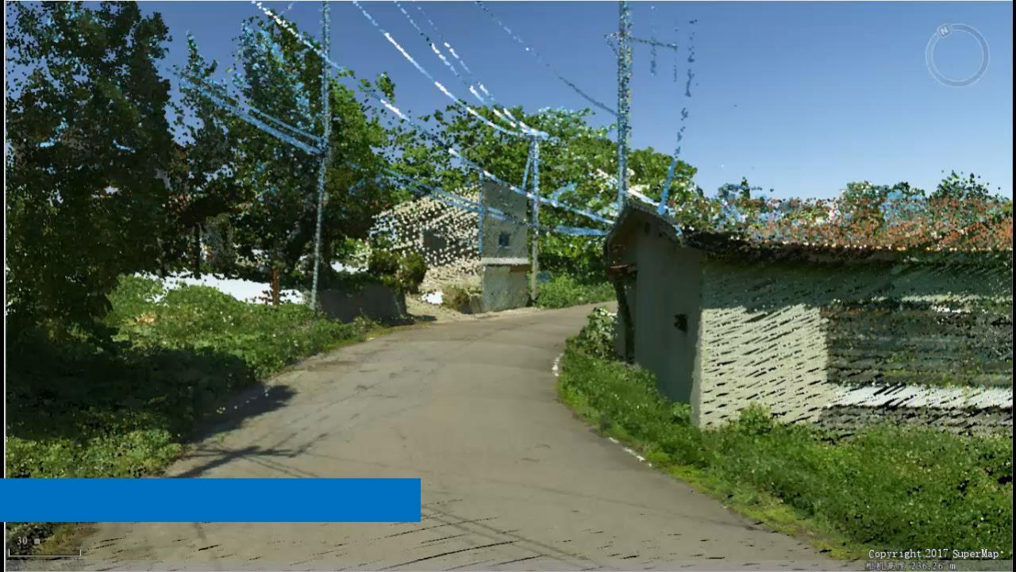
基于 las 的近 7 亿点云（21.9GB ）
P26

Slide 26

基于分布式框架的超大规模三维数据应用流程
多端应用
《空间三维模型数据格式》（Spatial 3D Model ， S3M ）标准
分布式计算 / 处理 分布式存储
倾斜摄影三维数据
三维地形数据
任务监控
激光点云数据
三维场数据
HDFS
MongoDB
断点续接
HBase
……
Spark 集群框架
P27

Slide 27
城市细胞
P28

Slide 28
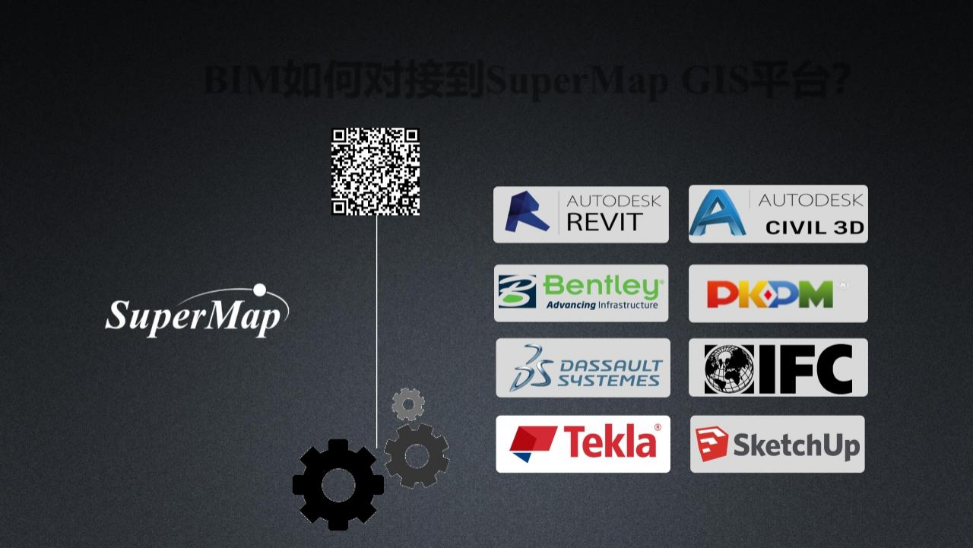
BIM 如何对接到 SuperMap GIS 平台？
转换工具
P29

Slide 29
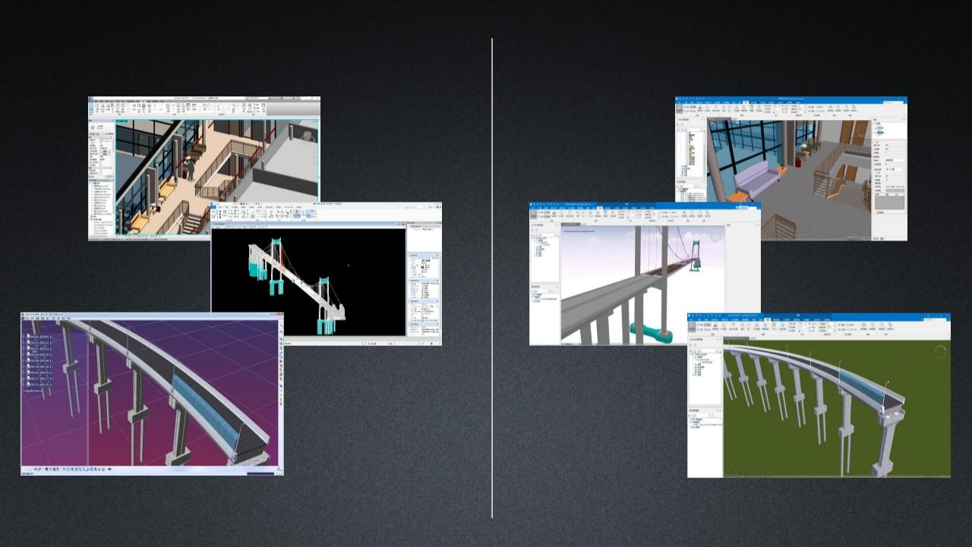
BIM GIS
P30

Slide 30
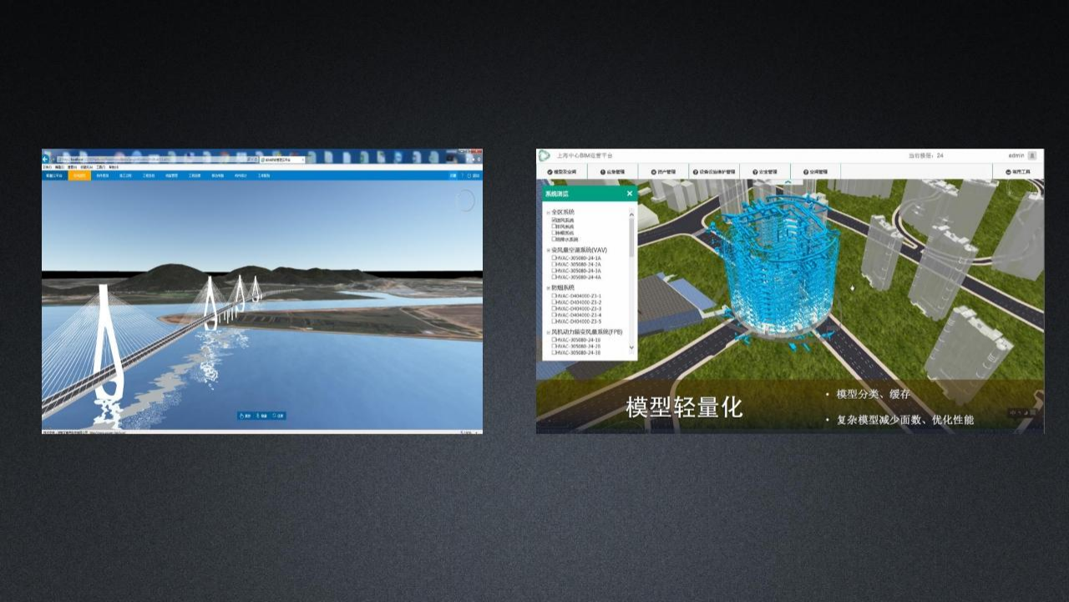
BIM 模型的轻量化处理
洪鹤大桥 9.654KM
存储量 30G ，上亿三角面， 320 根斜拉 索， 80 万个螺栓、 40 万根钢筋以上
P31
上海中心 BIM
数据量： 250GB 构件数： 300 万个

Slide 31
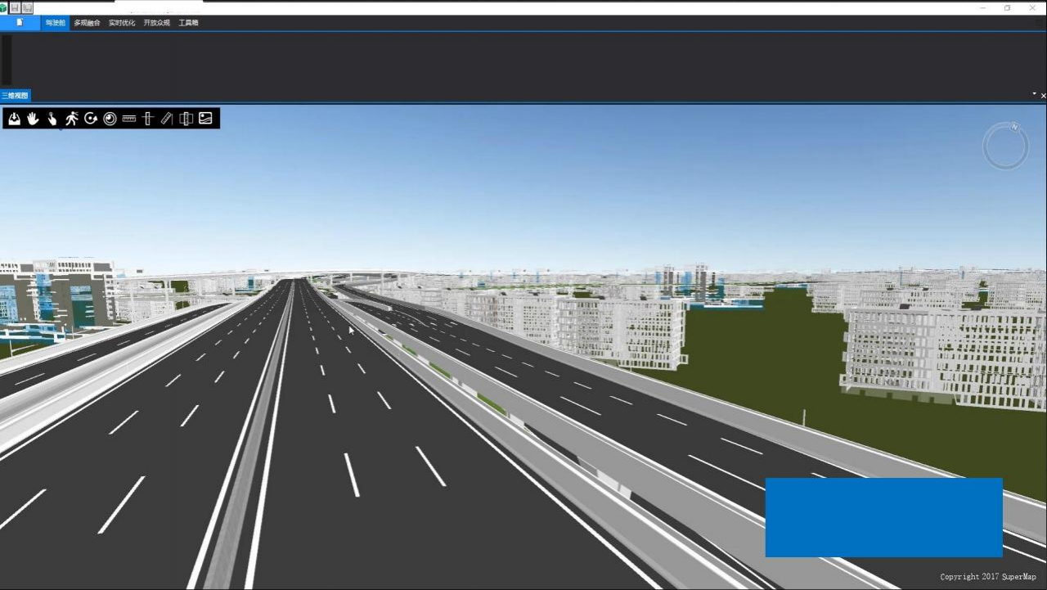
2000+ 个 BIM 模型
单个模型：千级部件数 面积： 60 平方公里
P32

Slide 32

深圳高速
中国电建西北院
中国电建中南院
中国电建昆明院
中国电建华东院
中国电建成都院
中铁集团
中国建研院
中国建筑设计院
中国规划院
安徽交通院
河南交通院
山东交通院
甘肃交通院
四川公路院
四川交通院
交通部公路院
SuperMap BIM+GIS 生态
圈
持续增加中…
上海地下空间设计研究总院
上海燃气工程设计研究院
上海勘察设计研究总院
上海城市建设设计研究总院
上海市政工程设计研究总院
中交水运规划设计研究院
中交上海航道勘察设计研究院
中交第三航务勘察设计研究院
航天七院
中兵勘测设计院
成都软易达
达索
科大讯飞
阿里
华为
水利部上海勘测设计研究院
上海建筑科学研究院

Slide 33
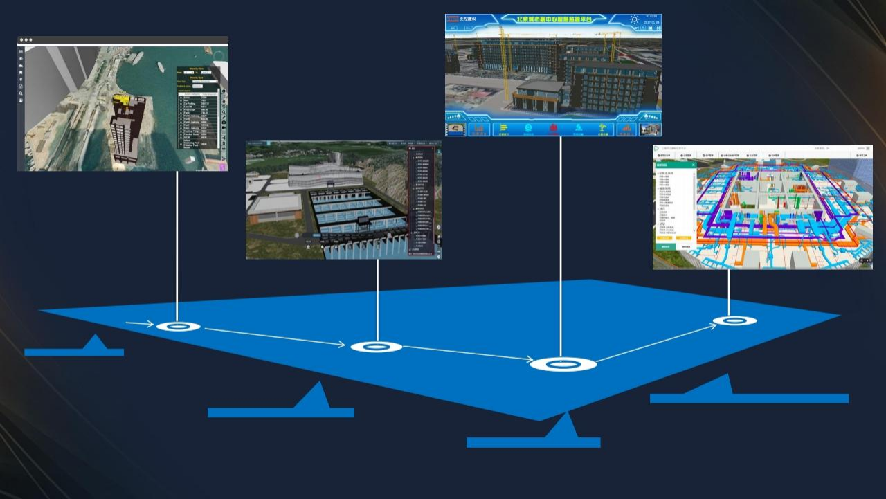
是
规划
运营管理
设计
XA 规划建设管理平台
香港城市规划三维平台
威海城市设计数字化平台
珠三角水资源配置工程中的
施工建设
上海中心 BIM 运营平台
成都市二环路道路桥梁信息系统 雅砻江流域三维可视化展示平台
BIM+GIS 三维精细化协同 北京副中心智慧监管平台 天津滨海建投轨道项目管理平台

Slide 34

城市神经网络
从单体建筑到城市建筑群
P35

Slide 35
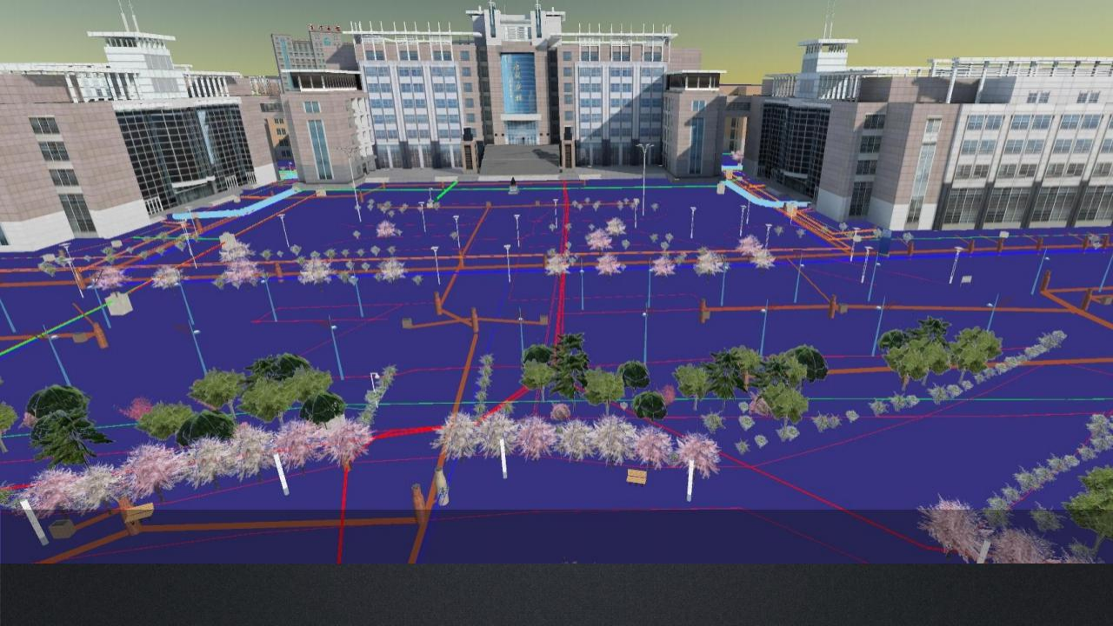
三维网络（交通网络 / 设施网络）
P36

Slide 36
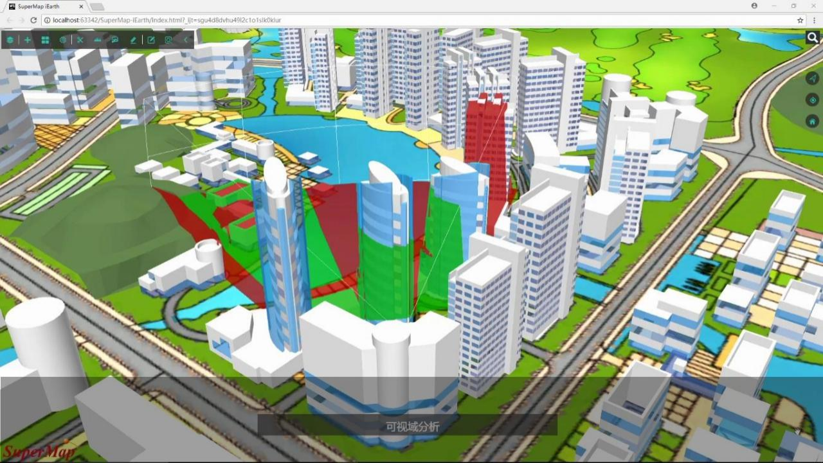
抽象网络（建筑阻挡）
P37

Slide 37
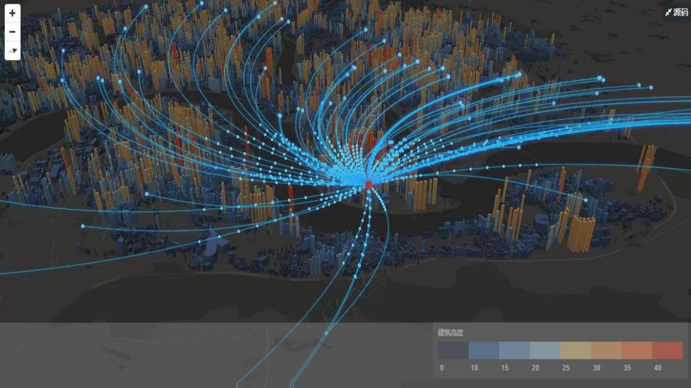
抽象网络（职住分析）
P38

Slide 38

城市感知
从静态城市到动态城市
P39

Slide 39

城市感知体系
( 传感器、浮动交通、智能设备、社交媒体）
P40

Slide 40
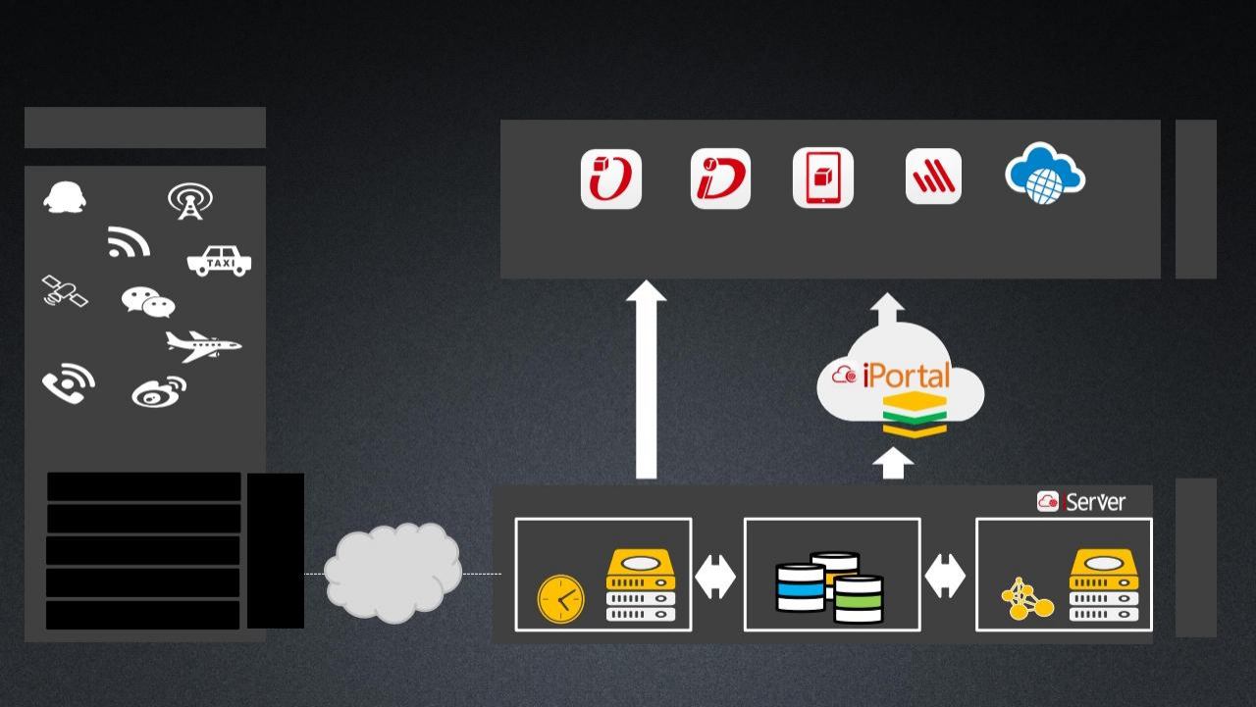
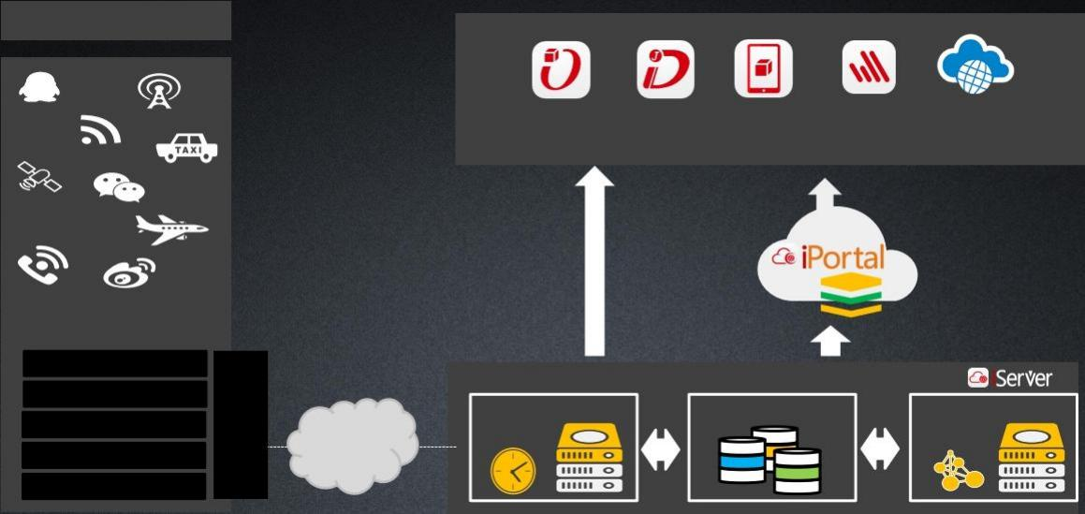
SuperMap 大数据全面拥抱物联网（GIS + IoT)
物联感知层
应用展示层
iObjects iDesktop iMobile iClient
Online
针对万物互联的行业需求， SuperMap 提供了基于 GIS 的物联网技术方案，为 各个行业提供智能化技术支持。
传感器
RFID
摄像头
设备网关
数据分析层
流数据服务
iDataStore
分布式分析服务
网络 层
读卡器
GPS
P41

Slide 41
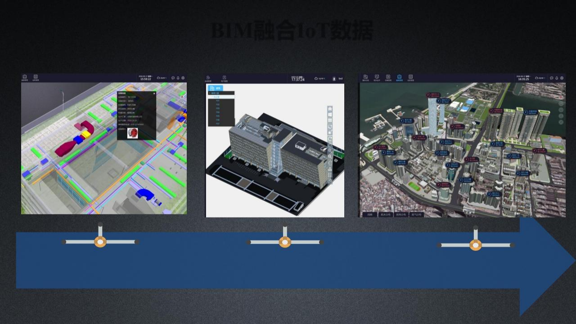
BIM 融合 IoT 数据
建研构力城区智慧管理平台
房间室内
单体建筑
城市建筑群
P42

Slide 42
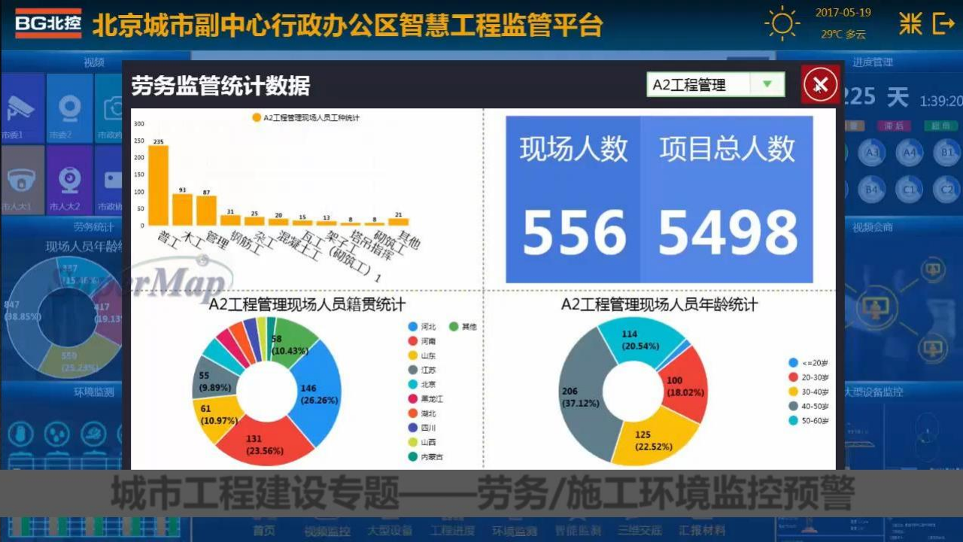
城市工程建设专题 ——劳务 / 施工环境监控预警
P43

Slide 43
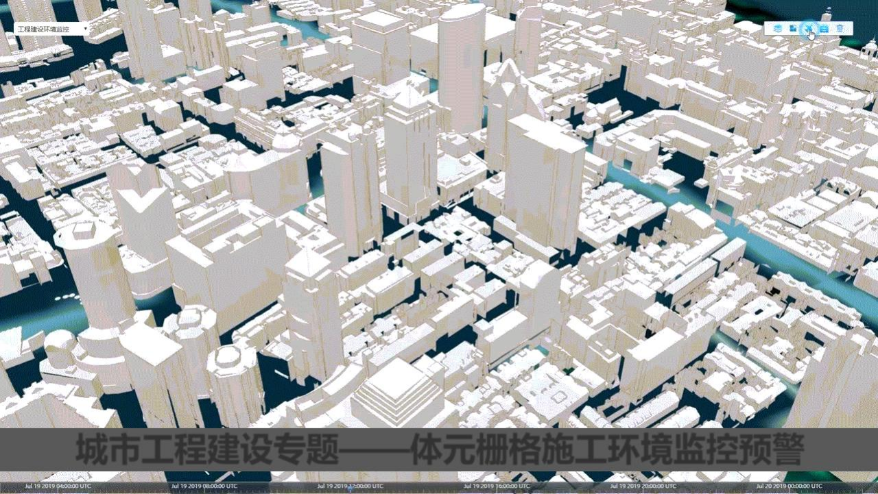
城市工程建设专题 ——体元栅格施工环境监控预警
r44

Slide 44
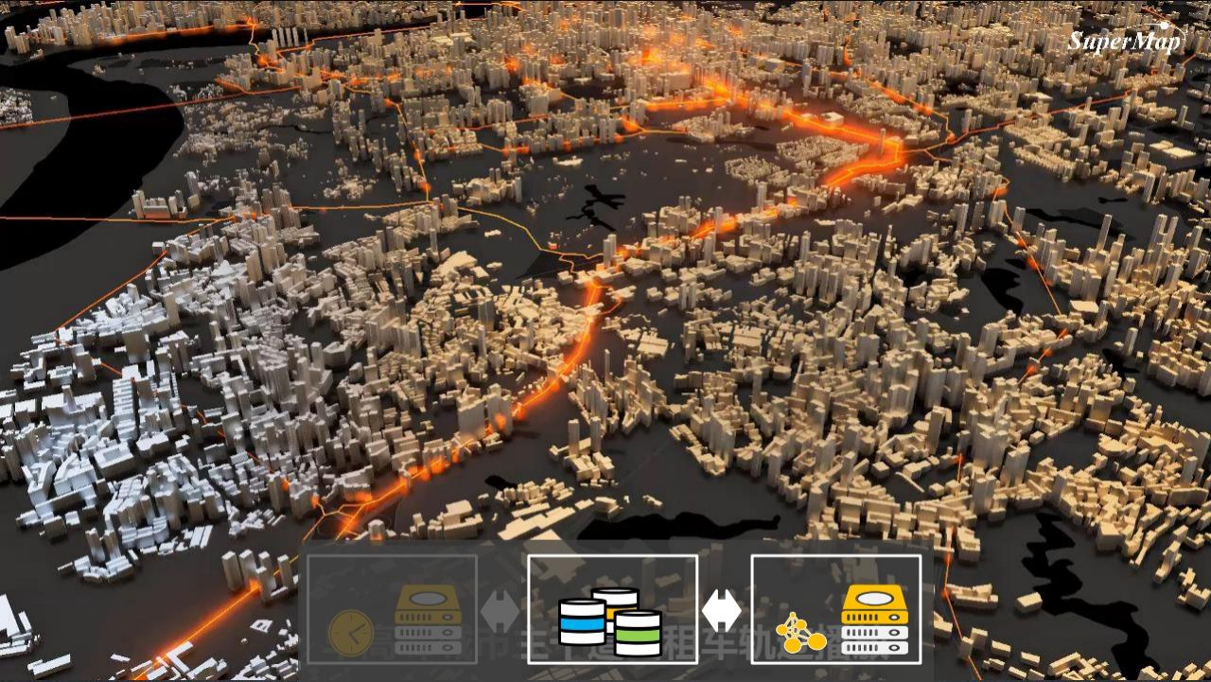
流数据服务 iDataStore 分布式分析服务
P45

Slide 45
多源数据融合
P46

Slide 46
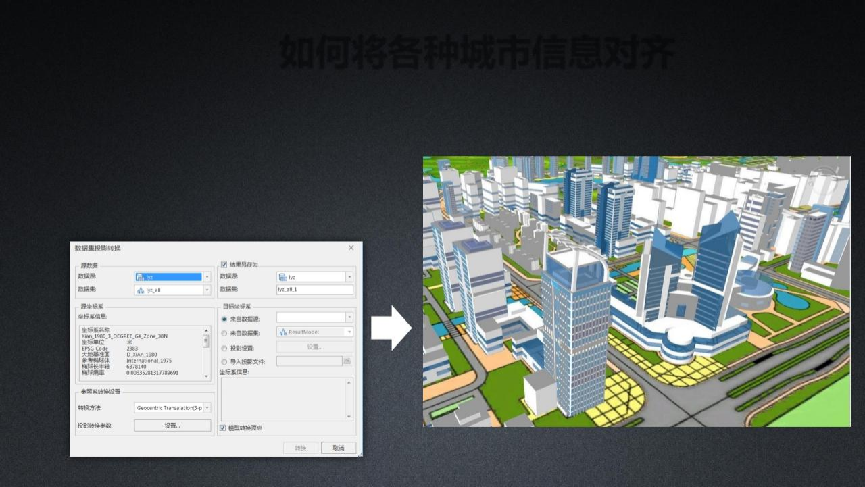
如何将各种城市信息对齐
• 点云、倾斜摄影模型的坐标转换
• BIM 模型的坐标转换
• 三维数据支持同名控制点配准
P47

Slide 47
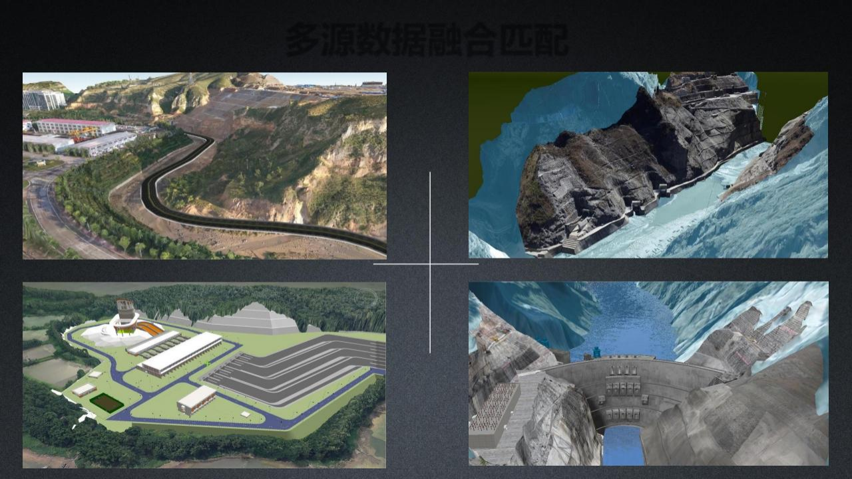
多源数据融合匹配
倾斜摄影嵌入地形 BIM 嵌入地形
倾斜摄影叠加道路 BIM 嵌入倾斜摄影
P48

Slide 48
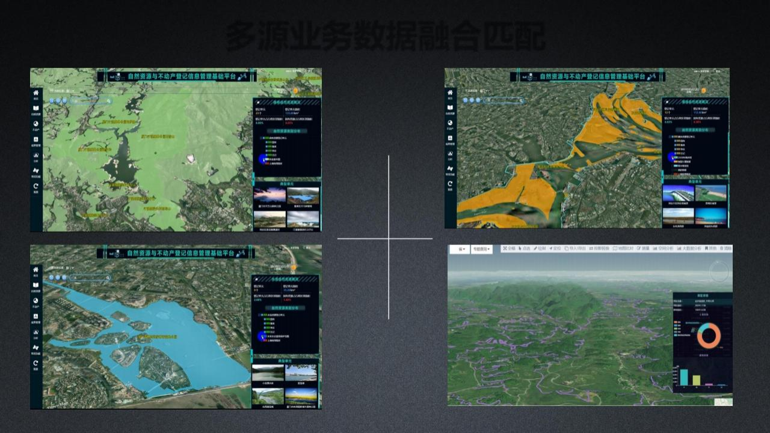
多源业务数据融合匹配
自 然 资 源 与 林 业 数 据
自 然 资 源 与 海 域 数 据
P49
自然资源与海域数据 自然资源与坝子耕地数据

Slide 49
多源数据管理
P50

Slide 50
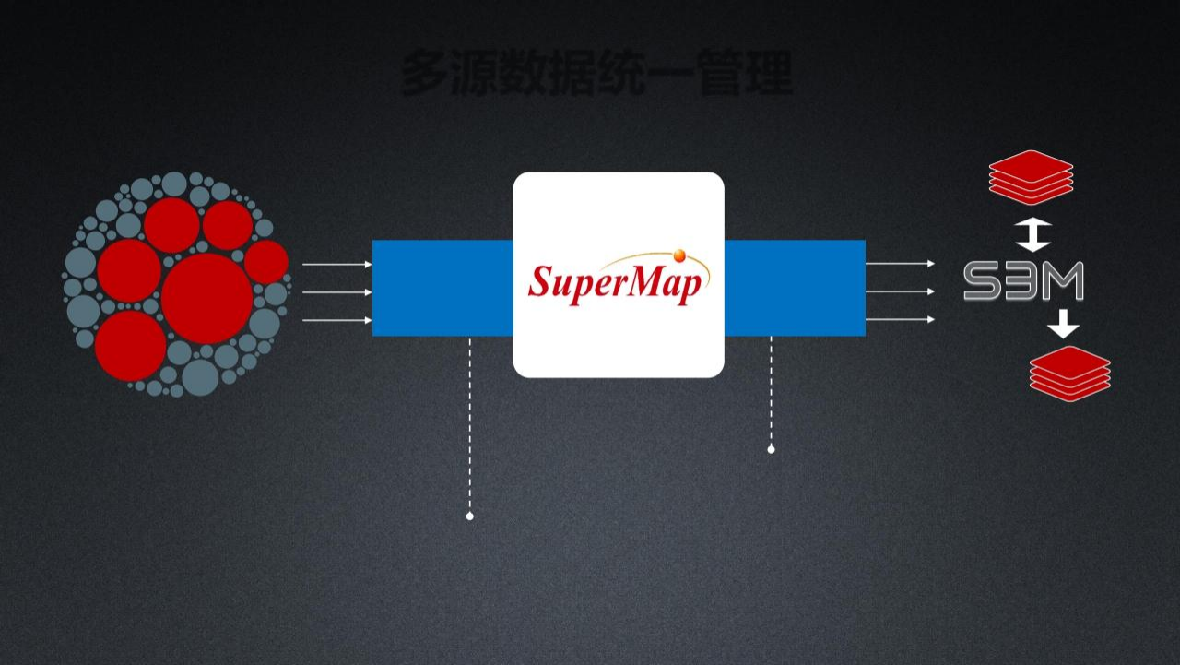
多源数据统一管理
OSGB
地 形
激光
点云
影 像
BIM
矢 量
数据 入口
数据 出口
倾斜 摄影
3DTiles
• 自然资源部信息中心
• 国家基础地理信息中心
• 中国建筑标准设计研究院有限公司
• 中国建筑科学研究院有限公司
• 中国城市规划设计研究院
• 中建工程研究院有限公司
• 中设数字技术股份有限公司
• 超图软件
• …
《三维地理空间数据规范》
地理空间数据库访问接口
（OGDC ）
P51

Slide 51
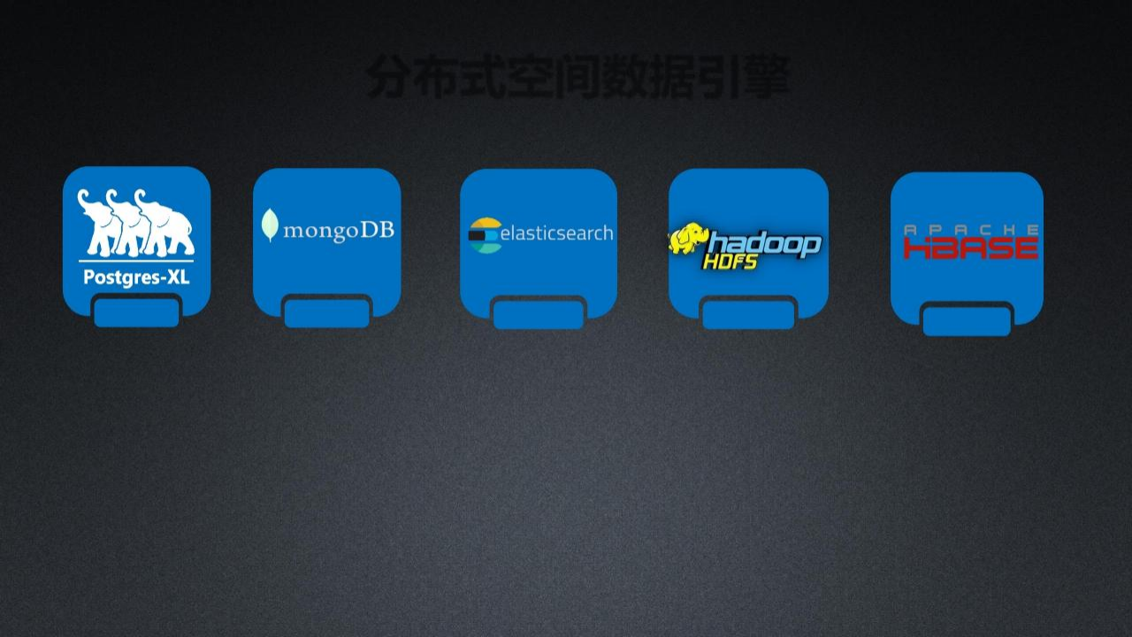
分布式空间数据引擎
百万级 + ^{亿级} ⁺ ^{亿级} ⁺ 亿级 + _{十亿级} ₊
•
• 非结构化
• csv/geojson
• 矢 量 / 栅格 / 影像 / 三维
•
• 静态数据
•
矢量 / 栅格、影像
动态变化
多方式空间查询
毫秒级响应
超大规模首选
• 矢量 / 栅格、影像 • 栅格瓦片
• 动态变化 • 矢量瓦片
• SQL 支持 • 三维瓦片 (S3M)
• 流数据（IoT)
• 推荐点类型
• 位置数据
• 动态数据
•
•
P52

Slide 52
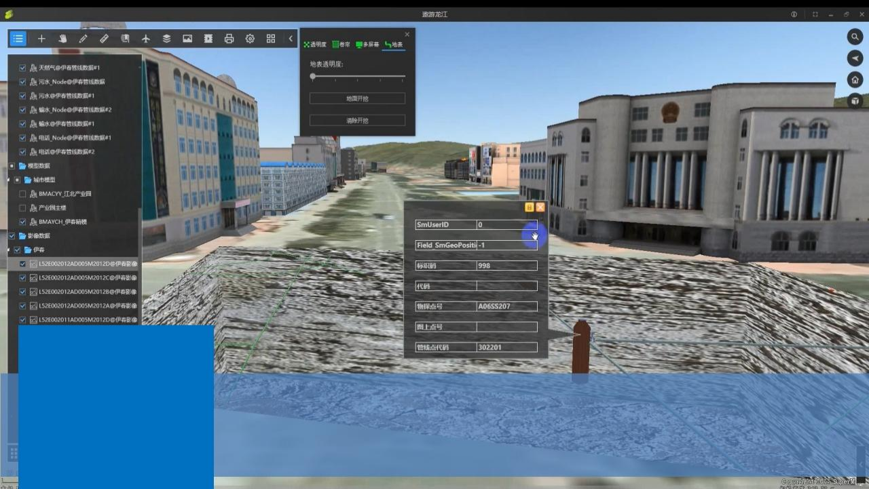
• 省南部地区 8000 多幅 1:1 万地形图；
• 地理省情监测数据
• 农村土地确权数据
• 多种精度的 4D 数据
• 三维激光点云数据
• 三维精模模型
P53 • 倾斜摄影数据
自然资源部黑龙江基础地理信息中心
遨游龙江项目

Slide 53
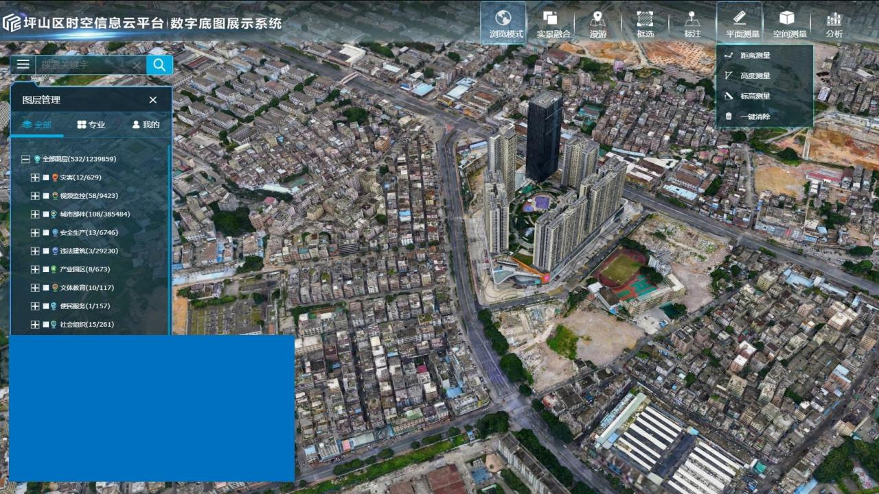
550 个矢量图层
全区历史影像数据（10 年）
建筑单体化数据（12 平方公里） 三维模型（新生产 166 平方公里） 正射影像（新生产 166 平方公里） 全景数据（共享 891 公里）
城市部件单体化（新生产 12 平方公里）
P54

Slide 54

城市大数据
运营决策
Value
量大
Volume
维度多
Variety
静态 动态
更新快
Velocity
结构 非结构
二维 三维
r55

Slide 55



智慧政务解决方案
微信公众号（扫第一个码）每日分享智慧政务领域高质量专业的解决方案，内容囊括城市大脑、智慧城市、数字政府、一网统管、一网通办、智慧园区、智慧公安、智慧水务（水利）智慧城管、智慧应急、数据要素、政务大数据、政务云、社会综合治理、智慧环保、数字孪生、人工智能等领域，共享行业售前方案、设计方案、技术方案和项目信息等。
知识星球（扫第二个码）可下载所有资料，并每日上新（注：所有资料均通过互联网等公开渠道获取，仅供个人学习使用，请勿用于商业用途，星球会员费为专家咨询费，非资料购买费）。
未老师（扫第三个码）是十五年行业老专家，甲方乙方都待过，做过咨询，搞过设计，干过项目，懂点业务，也懂点技术，喜欢交友，欢迎加微信咨询和交流。
微信公众号
城市大脑解决方案

